Slide 1
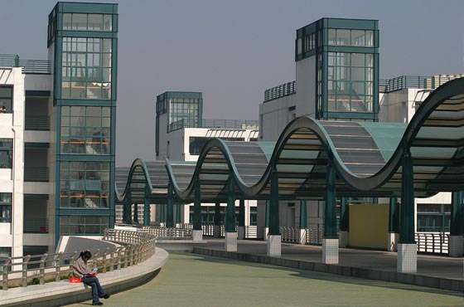
浙江大学档案特色建设
胡志富huzf@zju 2016.12.1

Slide 2
高校档案馆的职能拓展
● 十三五：创新、协调、绿色、开放、共享
● 档案人的使命：守护、传承、创新文化
● 高校档案馆面临的新机遇

Slide 3
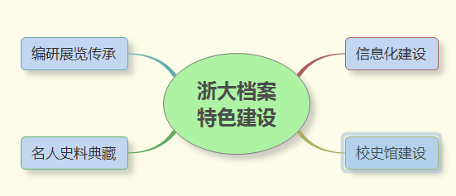
高校档案馆的职能拓展
名人史料传承典藏，将成为档案工作新的生长点。
近现代中国涌现灿若群星的各类名士大家，他们深邃的思想丰富和影响着人们的精神世界，他们遗留下来的史料，是研究我国近现代思想、文化起因和发展的基础素材。
名人史料典藏
名人史料十大类：
生平类 著作类 手稿类 证件类
声像类 评价类 实物类 悼念类
口述历史资料 其他类

Slide 4
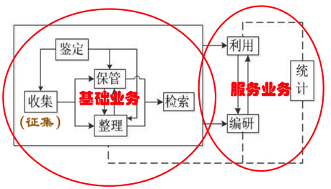
构建名人史料传承典藏的“生态体系”
●在学校领导重视下，院系、部门积极参与，搭建了一个典藏和研究名人的工作平台，制定征集名人史料的长效规划，不断创新模式，借助院系专业研究力量，吸引名人档案捐赠，逐步建立了收藏、研究、展览、出版一体的名人档案传承典藏建设体系。通过珍贵史料的典藏和保护，成果的展示利用，有力提升档案馆的社会影响力和为公众服务的能力。
社会科学研究院
名人史料传承典藏计划领导小组
档案馆
教育基金会
出版社
法律事务办
院系 研究所
名人史料传承典藏体系是一项系统工程，在档案与档案工作“八大业务”的有机整体中实现其良好效应。
特聘研究员 顾问

Slide 5
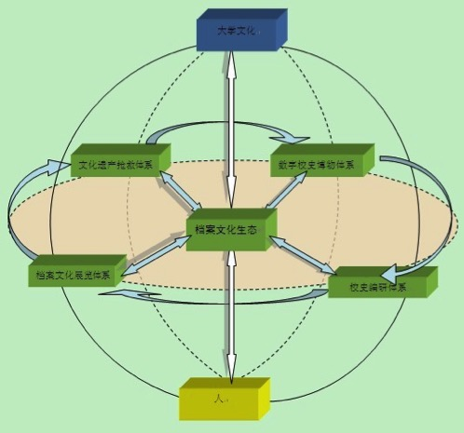
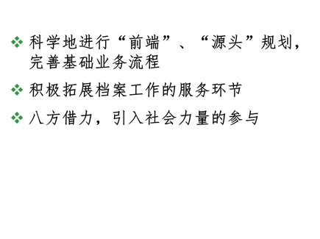
构建名人史料传承典藏的“生态体系”
名人史料传承典藏的实施过程，正是在档案管理与服务体系的有机体中进行，整合了档案业务的各个要素和环节，涵盖了档案史料从产生，到积聚、传递，再到研发、利用等各个环节，是一个螺旋式发展的文化生态工程。
收集、征集
整理、鉴定
名人史料典藏传承
展览、出版
研究、利用

Slide 6
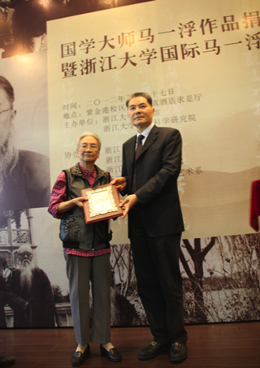
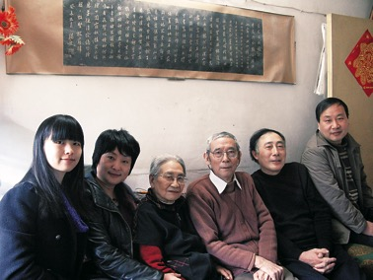
“国学大师，书法泰斗”——马一浮书作入藏
马一浮先生的弥甥女丁敬涵女士将珍藏多年的马一浮先生书法作品、手稿等史料共计193件捐赠给浙大档案馆永久保存。
▲浙江大学档案馆、浙江大学社会科学院工作人员与相关学科教师赴合肥，与丁敬涵联系捐赠事宜

Slide 7
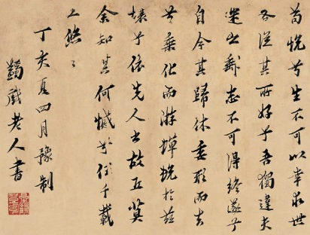
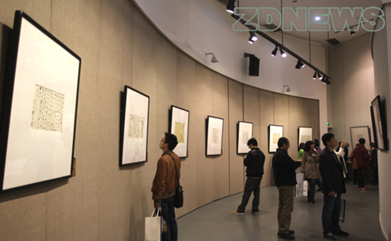
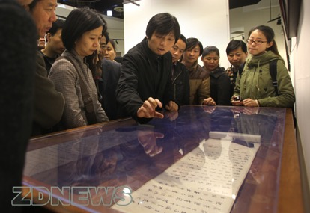
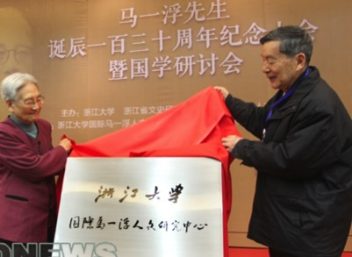
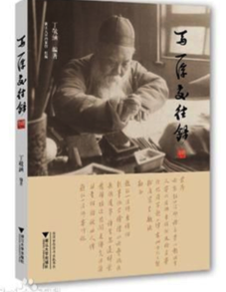
▲档案馆举办马一浮书法展
▲人文学院艺术系师生参与办展，开展马一浮书法艺术研究
◣捐赠人丁敬涵编著，浙江大学档案馆主编的《马一浮交往录》，由浙江大学出版社出版
▲国际马一浮人文研究中心在浙江大学成立，举办马一浮先生诞辰130周年纪念大会暨国学研讨会

Slide 8
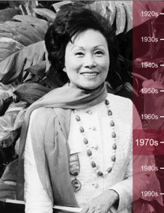
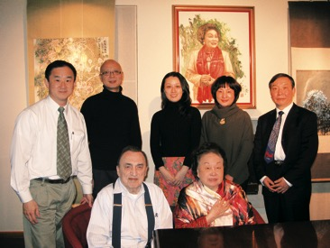
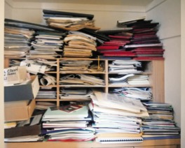
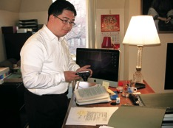
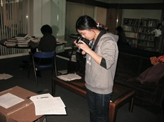
“傲雪梅花自在开”——陈香梅中文档案史料入藏
浙江大学历史系教授、考古艺术博物馆专家和档案馆工作人员组成的陈香梅项目工作团队赴美拜访陈香梅女士和郝福满先生
国际社会活动家陈香梅女士
▲陈香梅办公室内的各类材料，档案馆工作组进行分类整理
▲在美校友协助拍摄陈香梅女士档案史料

Slide 9
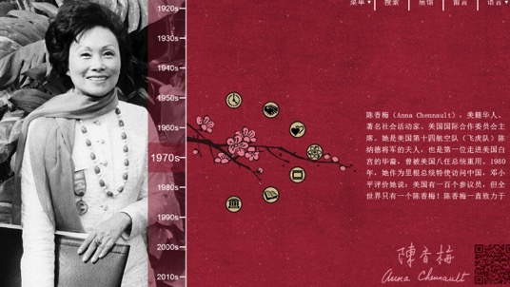
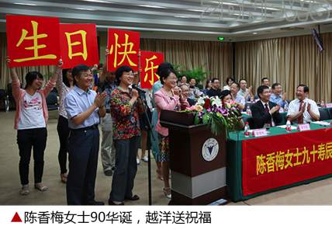
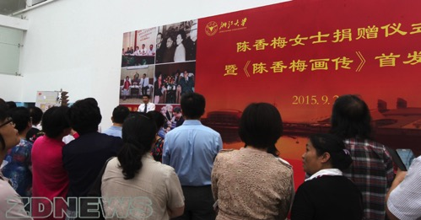
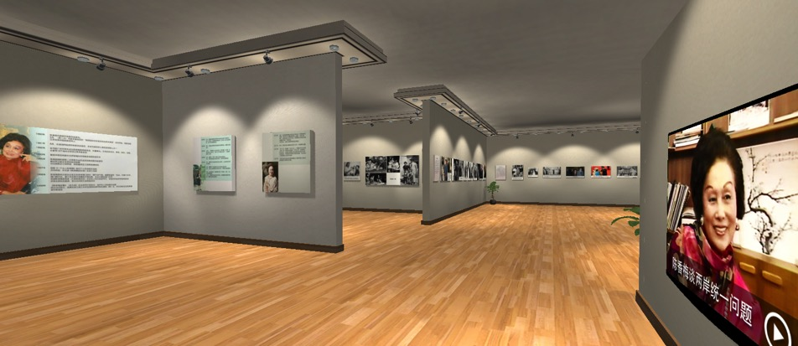
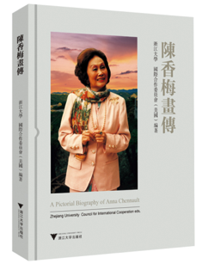
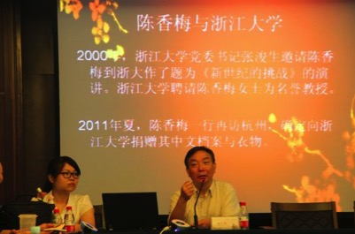
▲ 陈香梅女士将其中文手稿、信件、证件、影像光盘1万余件捐赠浙江大学档案馆。图为陈香梅女士捐赠仪式暨《陈香梅画传》首发式在浙大举行
▲由浙江大学、国际合作委员会（美国）合作编辑的《陈香梅画传》由浙江大学出版社出版
▲浙江大学历史系教授、民国史专家陈红民讲授专题课程

Slide 10
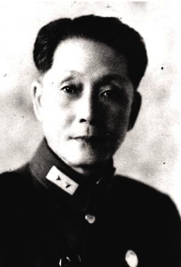
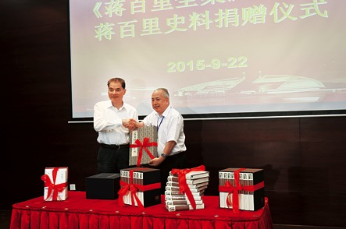
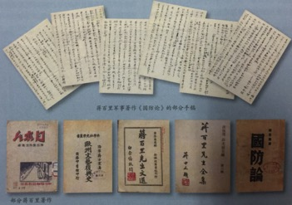
“兵学大家，文化先驱”蒋百里《国防论》手稿入藏
蒋百里外孙、钱学森之子、上海交大钱学森图书馆馆长钱永刚将蒋百里《国防论》珍贵手稿赠予浙大档案馆。
蒋百里

Slide 11
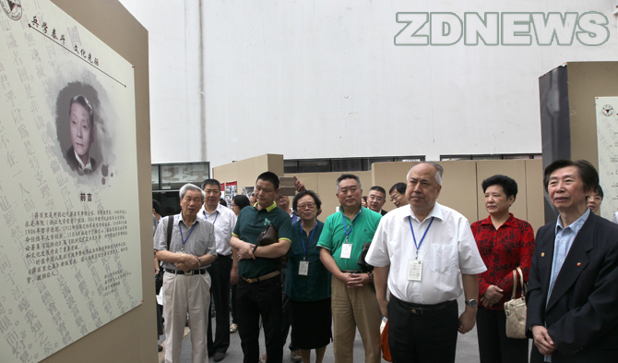
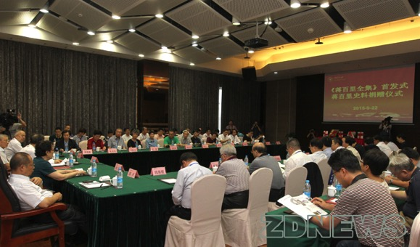
◣浙江大学档案馆、海宁市博物馆联合举办《兵学泰斗文化先驱——蒋百里生平展》
▲蒋百里学术研讨会在浙江大学召开

Slide 12
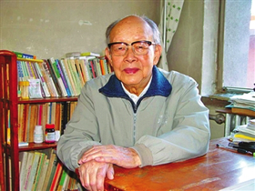
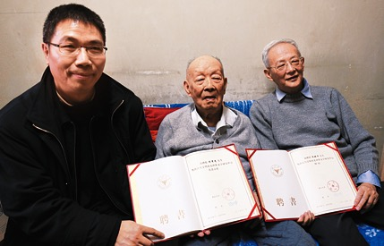
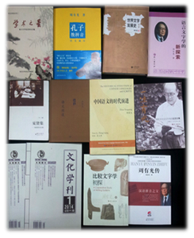
“111岁的文化巨匠”——周有光档案史料入藏
周有光弟子北京大学苏培成教授将与周有光先生来往的110余封信件全部赠予浙江大学档案馆。周有光外甥女毛晓园女士向浙江大学捐赠了周有光先生的资料、信件。
◥中国社会科学院研究员张森根、《周有光文集》编辑叶芳向浙大捐赠周有光史料
▲罗卫东副校长赴京向周有光父子颁发聘书

Slide 13
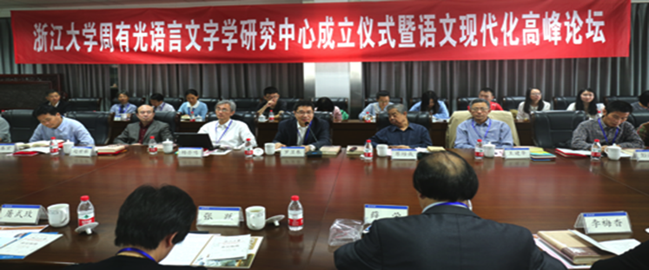
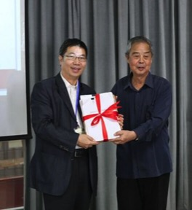
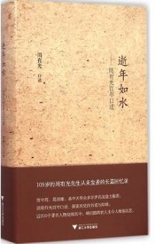
◥ 浙江大学周有光语言文字学研究中心成立，致力于传承发扬周有光先生的学术精神和治学态度，推动中国语文现代化事业的繁荣发展。
▲苏培成教授捐赠周有书信史料，现已出版
▲浙江大学出版社出版《逝年如水——周有光百年口述》

Slide 14
近百本日记汇聚浙江情怀”——晚清官员李辅燿日记入藏
李崧峻先生将其祖父李辅燿手稿日记共六十二本及其他手稿近百件捐赠给浙江大学档案馆，于当年12月影印出版《李辅燿日记》，举行出版首发仪式。

Slide 15
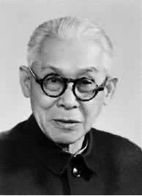
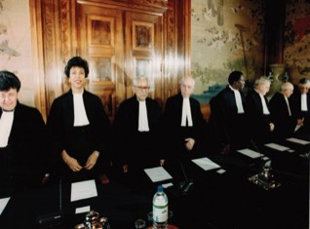
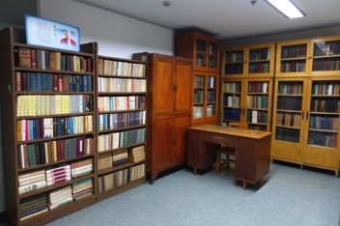
国际法学家——李浩培档案史料入藏
浙江大学档案馆现存李浩培用过的珍贵法学工具书近3000余册，《国际私法》、《条约法概论》等手稿、信件5000余页。学校为其立像、建立个人网站、独立名人展厅。
李浩培个人史料陈列室

Slide 16
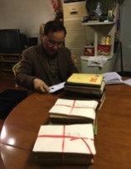
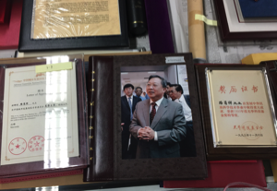
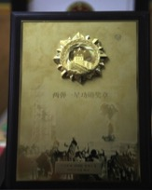
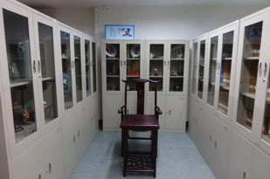
●浙江大学原常务副校长胡建雄将46本工作笔记捐赠档案馆
●浙江大学原校长、全国人大常委会原副委员长路甬祥向档案馆捐赠其个人声像和实物档案
●两弹一星元勋王淦昌子女捐赠王淦昌“两弹一星功勋”奖章
●著名遗传学家谈家桢院士家属捐赠谈家桢400余件史料
档案馆工作人员整理胡建雄工作笔记
路甬祥捐赠的个人档案
王淦昌“两弹一星功勋”奖章进馆收藏
浙大档案馆设立的谈家桢院士史料陈列室
精诚 联动 汇聚 传承

Slide 17
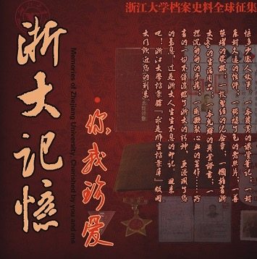
名人史料传承典藏体系
收集名人史料，典藏“孤本”珍档
借助学科力量，组建研究团队
筹设研究基金，建立研究中心
研究名人思想，策划展览出版
传播科技人文精神，积累浙大文化高度
精诚 联动 汇聚 传承

Slide 18
敬请各位批评指正。
谢 谢!

